Slide 1
Migration und öffentliche Meinung in Deutschland (2010-2024)
von Team 7
Maximilian Jäger & Emirhan Eraslan
Technische Hochschule Köln Fakultät für Informations- und Kommunikationswissenschaften

Slide 2
Motivation & Hintergrund
Migration ist ein zentrales Thema in Politik und Gesellschaft
Starker Anstieg öffentlicher Aufmerksamkeit seit 2015
Öffentliche Wahrnehmung wird maßgeblich durch Medien und politische Debatten geprägt
Unser Ziel
Vergleich objektiver Migrationsdaten mit öffentlicher Besorgnis und Online-Aufmerksamkeit

Slide 3
Arbeitsweise
Unsere Gruppe
Bewusst eine Zweipersonengruppe
Kurze Entscheidungswege
Flexibilität
Methoden
Weekly Planning & Review
Angelehnt ans „Kanban Board“

Slide 4
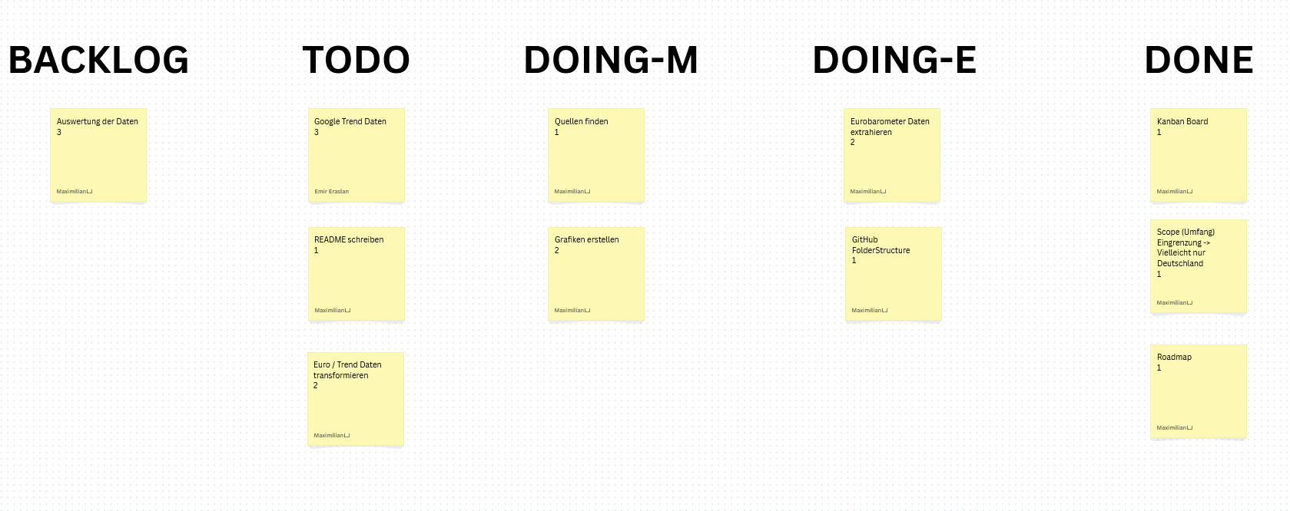
Exemplarisches Beispiel unseres Kanban Boards

Slide 5
Vorteile & Herausforderungen
Vorteile
Herausforderungen
Schnelle Abstimmung
Extrem Flexibel
Arbeitsvolumen
Ausfallrisiko
Rollenverteilung
Diversität

Slide 6
Learnings
Höheres Risiko - „Make or Break“
Erhöhte Wichtigkeit direkter Kommunikation
Schwierigkeiten durch unklare Rollenverteilung

Slide 7
Forschungsfragen
RQ1: Wie hat sich die Nettomigration in Deutschland zwischen 2014 und 2024 entwickelt?
RQ2: Wie hat sich die öffentliche Besorgnis über Migration in diesem Zeitraum verändert?
RQ3: Besteht ein statistischer Zusammenhang zwischen Nettomigration und öffentlicher Besorgnis?
RQ4: In welchem Zusammenhang steht die Online-Aufmerksamkeit für Migrationsthemen mit der öffentlichen Besorgnis?

Slide 8
Daten & Datenquellen
Eurostat: Jährliche Daten zur Nettomigration in Deutschland (2010–2024)
Eurobarometer: Bevölkerungsumfragen zur öffentlichen Besorgnis über Migration
Google Trends: Suchinteresse zu migrationsbezogenen Begriffen (z. B. „Migration“ & „Flüchtlinge“) als Proxy für Online-Aufmerksamkeit

Slide 9
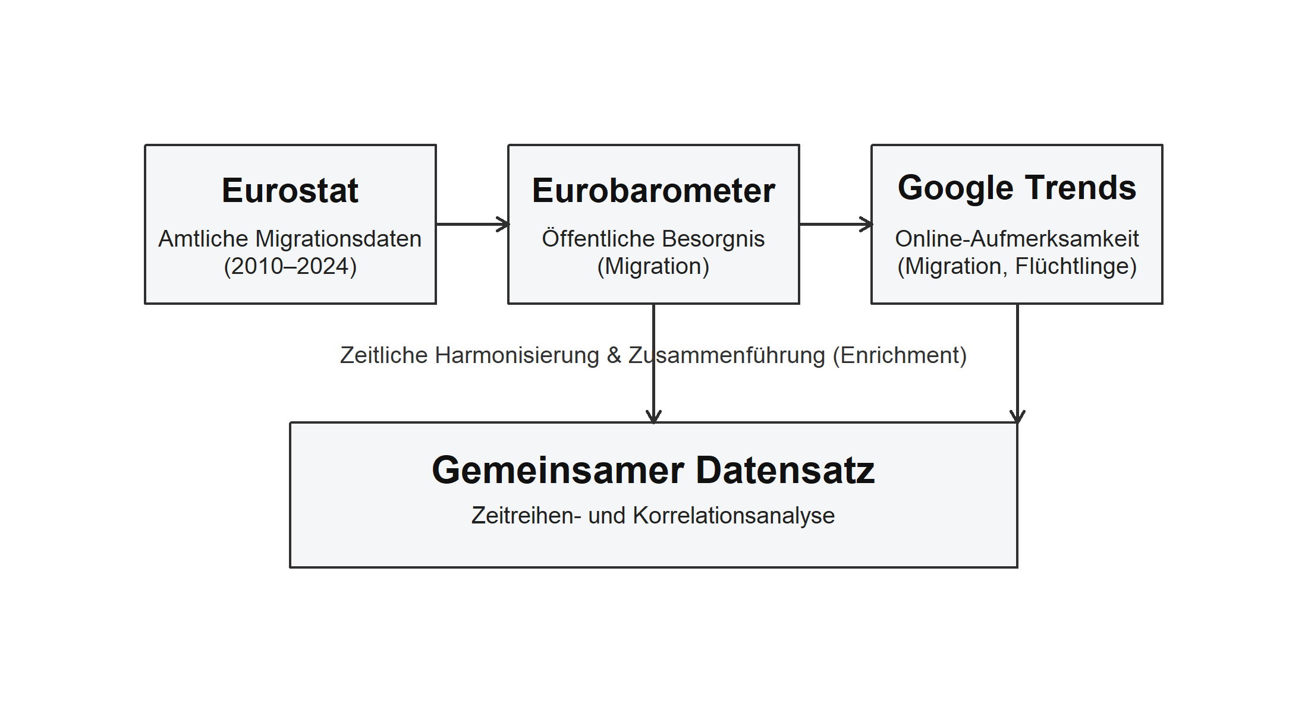
Datenanreicherung & Pipeline

Slide 10
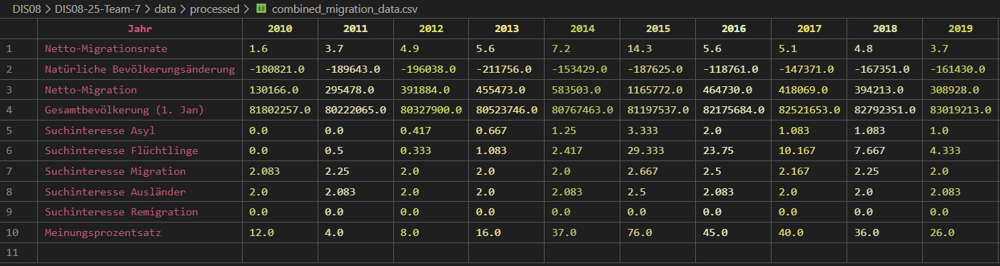
Ein Blick ins Dataset

Slide 11
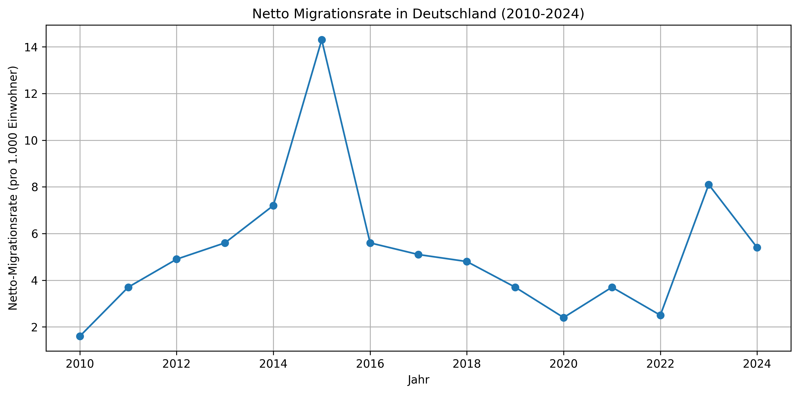
Ergebnisse RQ1: Nettomigration
Deutlicher Anstieg bis Mitte der 2010er Jahre
Ausgeprägter Höchstwert um das Jahr 2015
Rückgang in den Folgejahren, erneuter Anstieg ab 2022

Slide 12
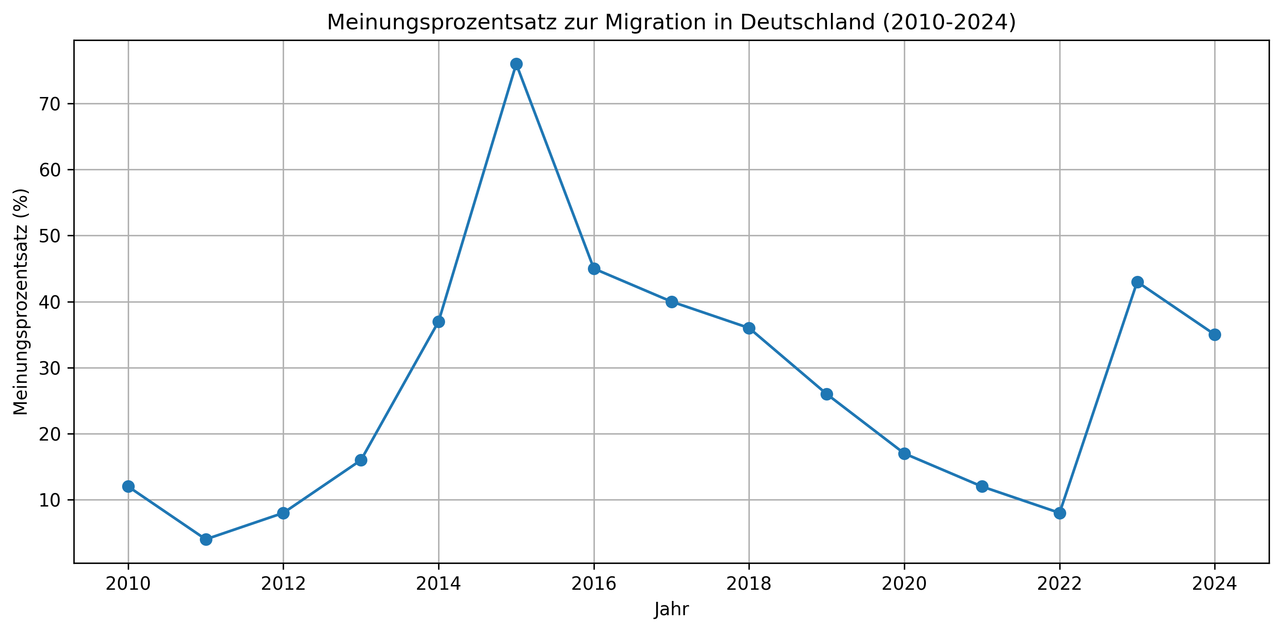
Ergebnisse RQ2: Öffentliche Besorgnis über Migration
Deutliche Schwankungen
Markanter Höchstwert um das Jahr 2015
Rückgang & erneuter Anstieg ab 2023

Slide 13
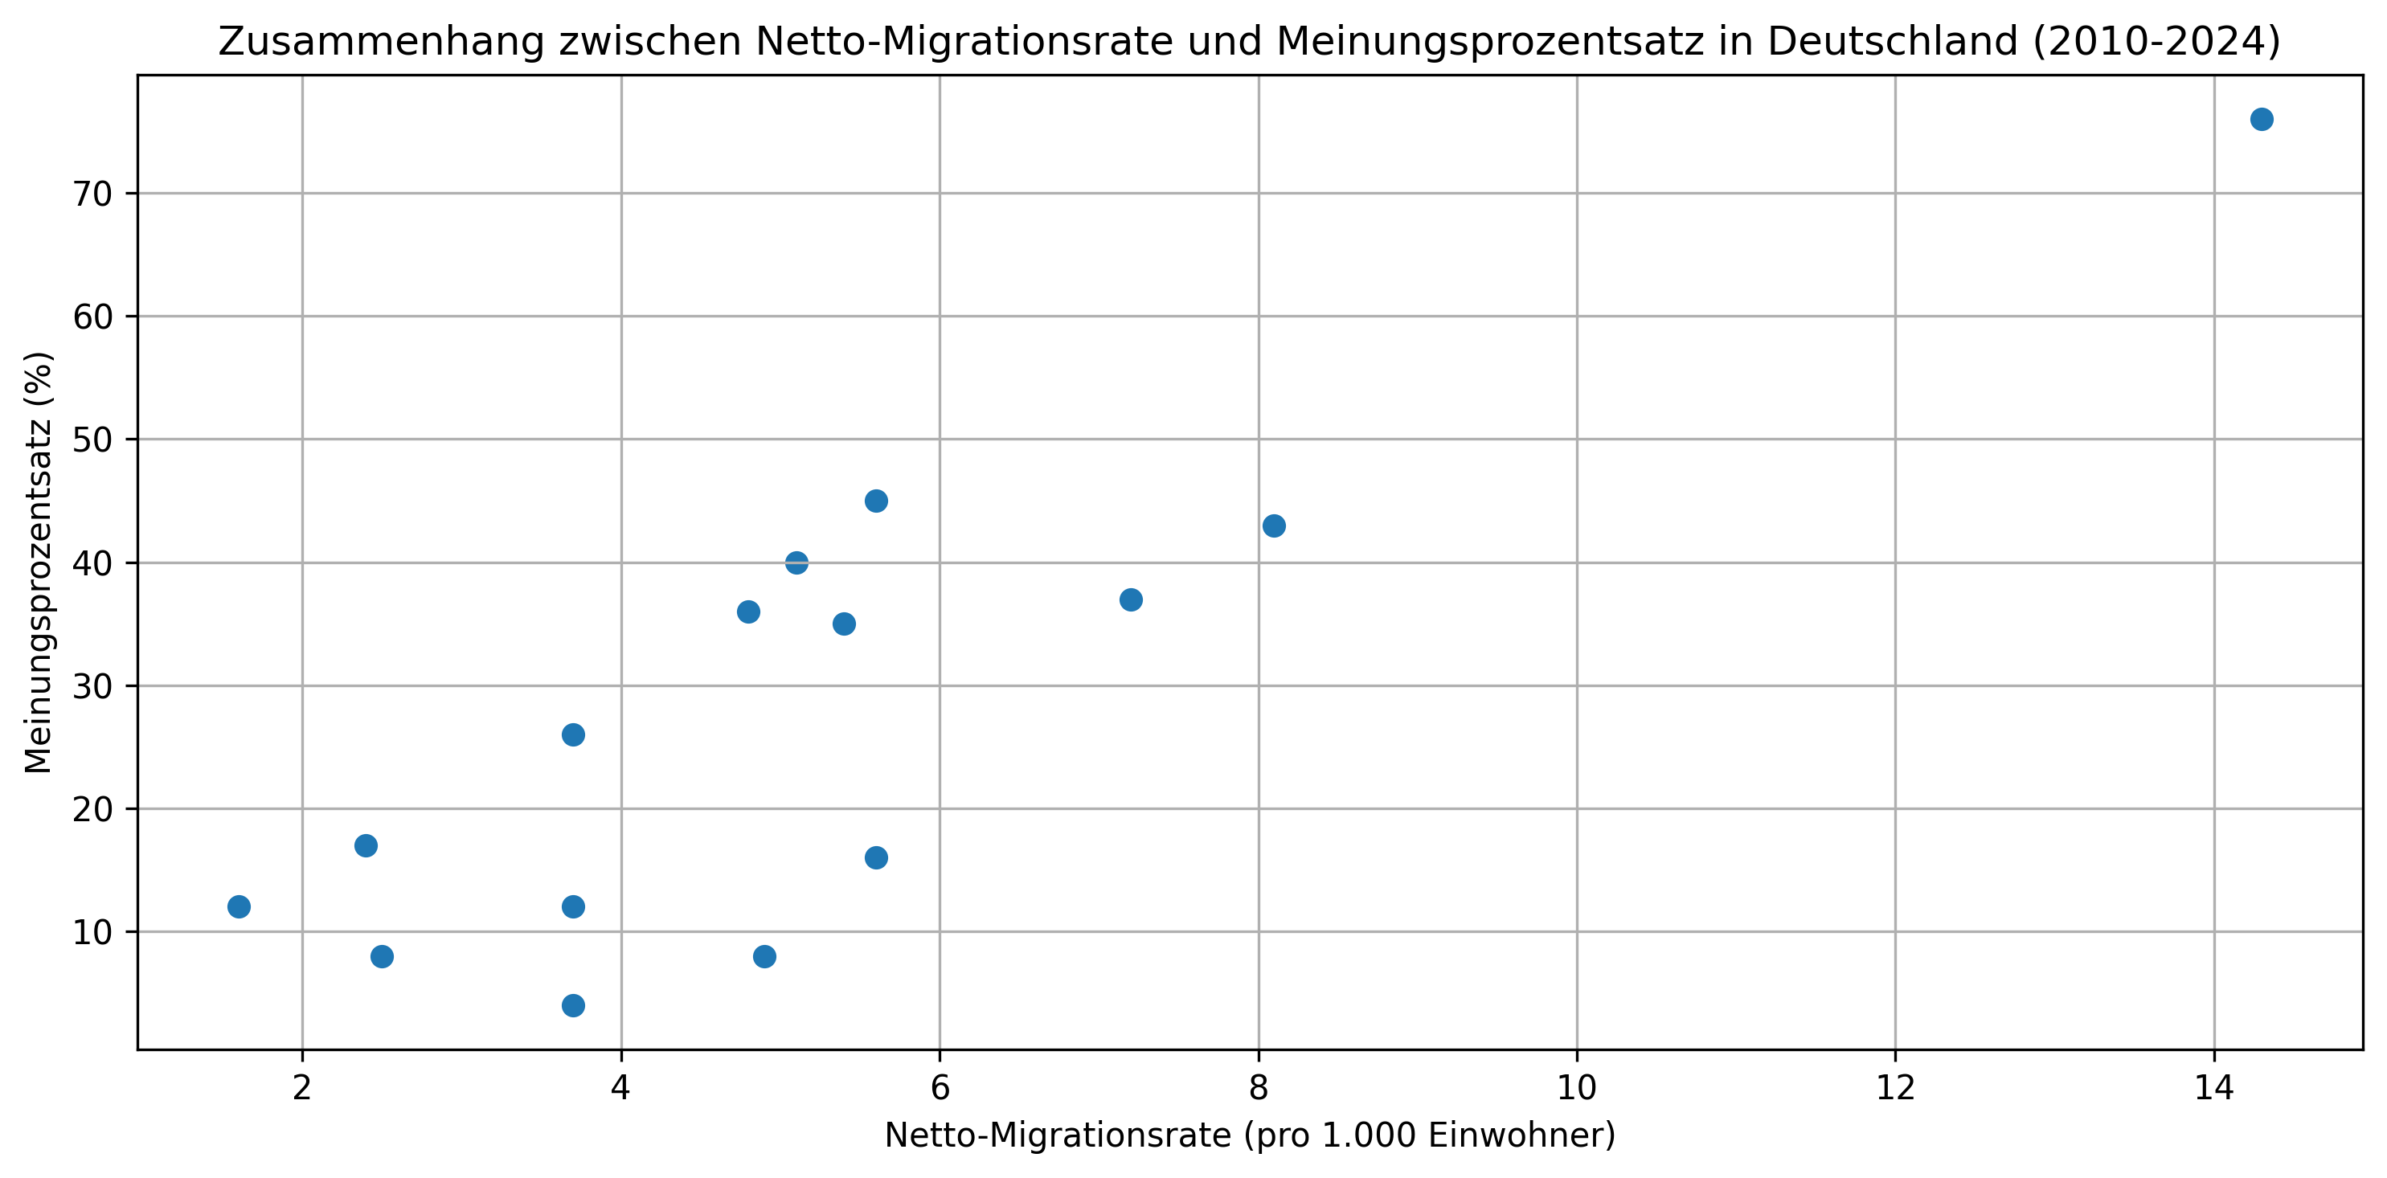
Ergebnisse RQ3: Der Zusammenhang
Kein durchgehender linearer Zusammenhang
Hohe Besorgnis tritt nicht ausschließlich bei hohen Migrationsraten auf
Einzelne Ausreißerjahre prägen den Eindruck

Slide 14
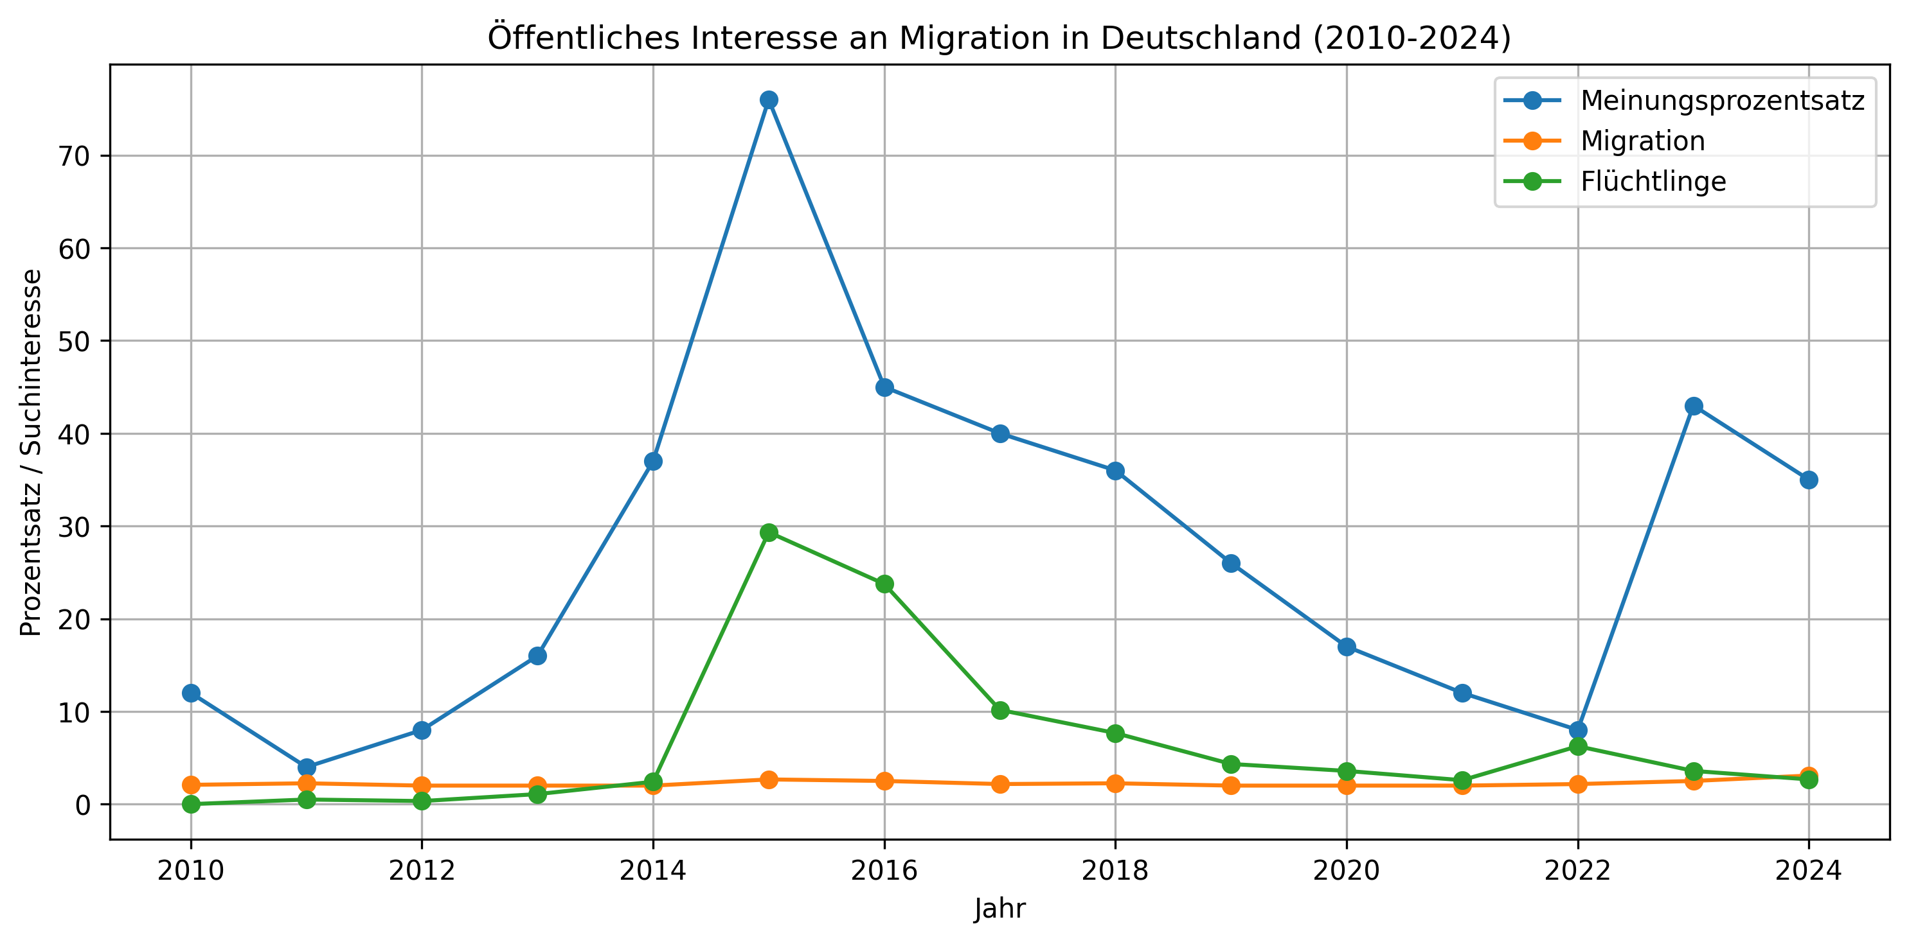
Ergebnisse RQ4: Online Interesse
Suchinteresse „Flüchtlinge“ Peak (2015) - „Migration“ deutlich stabiler
Starke Veränderungen der öffentlichen Besorgnis treten vor allem in Jahren mit intensiver öffentlicher Debatte auf
Ereignisjahre (z.B. 2015) prägen Wahrnehmung überproportional

Slide 15
Korrelation (α = 0.05)
Variablenpaar | Korrelationsmaß | r/p | P-Wert | Interpretation
Meinungsprozentsatz ↔ Netto-Migrationsrate | Pearson | Moderat | >0,05 | Kein stabiler linearer Zusammenhang
Meinungsprozentsatz ↔ Suchinteresse „Migration“ | Pearson | 0,58 | 0,023 | Moderater Zusammenhang
Meinungsprozentsatz ↔ Suchinteresse „Migration“ | Spearman | 0.48 | 0,071 | Rangabhänig, nicht robust
Meinungsprozentsatz ↔ Suchinteresse „Flüchtlinge“ | Pearson | 0.80 | <0,001 | Starker Zusammenhang
Meinungsprozentsatz ↔ Suchinteresse „Flüchtlinge“ | Spearman | 0.70 | 0,004 | Stabil, nicht linear

Slide 16
Methodische Einordnung
Korrelation erlauben keine kausalen Schlussfolgerungen
Zeitliche Anhäufung auf Jahrebene verdeckt kurzfristige Dynamiken
Google Trends misst nur Aufmerksamkeit, nicht Einstellung oder Meinung
Weiter Einflussfaktoren wie Medien, Politik, Ereignisse wurden nicht explizit modelliert

Slide 17
Gesamtinterpretation
Diskursive Verschiebung in der Migrationsdebatte:
Öffentliche Besorgnis ist nicht allein von der Höhe der Migration abhängig, sondern stark diskursiv geprägt
Thematische Schwerpunkte in der öffentlichen Debatte verändern sich über die Zeit
Das Auftreten neuer Begriffe (z. B. „Remigration“) weist auf eine zunehmende Politisierung des Migrationsthemas hin
Verdeutlicht dass die Migration stärker und intensiver politisiert wird und auch stärkere öffentliche Aufmerksamkeit trifft

Slide 18
Fazit
Migration und öffentliche Besorgnis verlaufen nicht proportional
Ereignisjahre und mediale Aufmerksamkeit beeinflussen die Wahrnehmung maßgeblich
Die Kombination mehrerer Datenquellen ermöglicht eine differenzierte Analyse gesellschaftlicher Wahrnehmung

Slide 19
Quellen, Hilfsmittel und Programme
Canva – Kanban Board
GitHub – Version Control
Python / Jupyter – ETL, Analysis Notebook & Grafiken
ChatGPT – Generelle Rechtschreibhilfe & Hilfe mit Python usw.
Weitere & genauere Infos zu Quellen benutzen Libraries und vieles mehr gibt es in unserem GitHub Repo: https://github.com/MaximilianLJ/DIS08-25-Team-7

